Slide 1
OBSERVATÓRIO DO ENSINO SUPERIOR PRIVADO
O Observatório permite atualizar a informação sobre o ensino superior privado criando uma fonte robusta e credível para o planeamento do futuro e de confirmação da enorme mais-valia que o ensino superior privado constitui para o país.
AUTOR | 01.julho.2026

Slide 2

TÍTULO
Texto

Slide 3
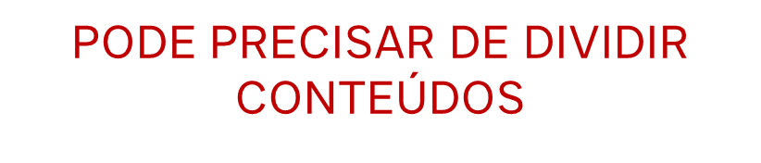
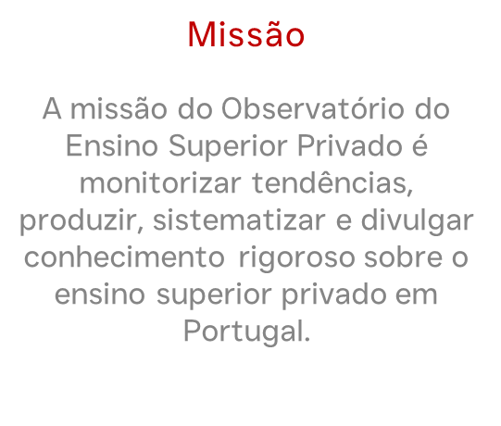
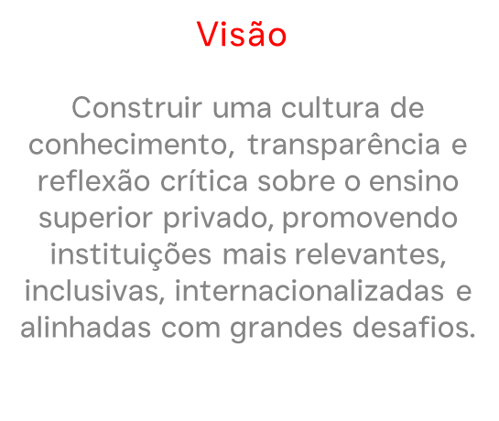

Slide 4
DIVISÃO EM 3 COLUNAS
subtítulo
subtítulo
subtítulo
Texto
Texto
Texto

Slide 5
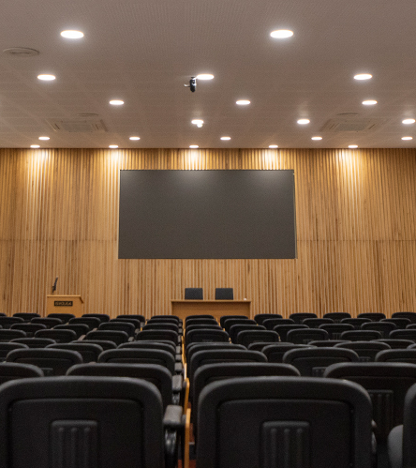
TÍTULO
Texto com pontos:
É simples
Organiza ideias
Ajuda na apresentação de ideias
“E os mais importante, a público está focado na apresentação”

Slide 6
SEPARADOR
Palavras-chave são ótimas para captar a tenção do Público

Slide 7
SEPARADOR
Palavras-chave são ótimas para captar a tenção do Público

Slide 9

TÍTULO
Texto
Nota importante

Slide 10
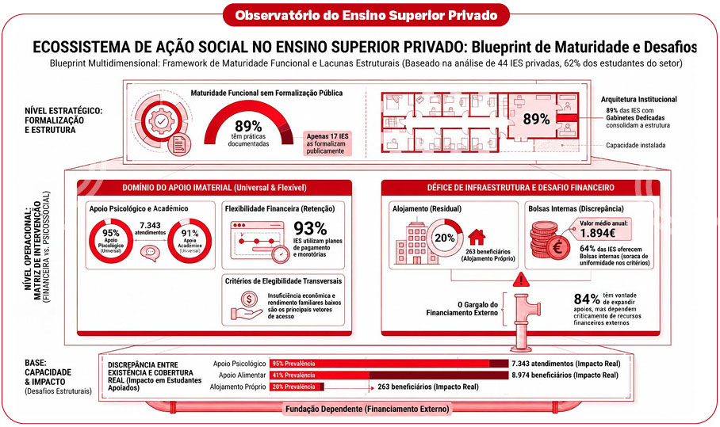

Slide 11
Categoria 1
Legenda gráfico

Slide 12
9 256 147,158
Números grandes chamam a atenção do seu público

Slide 13

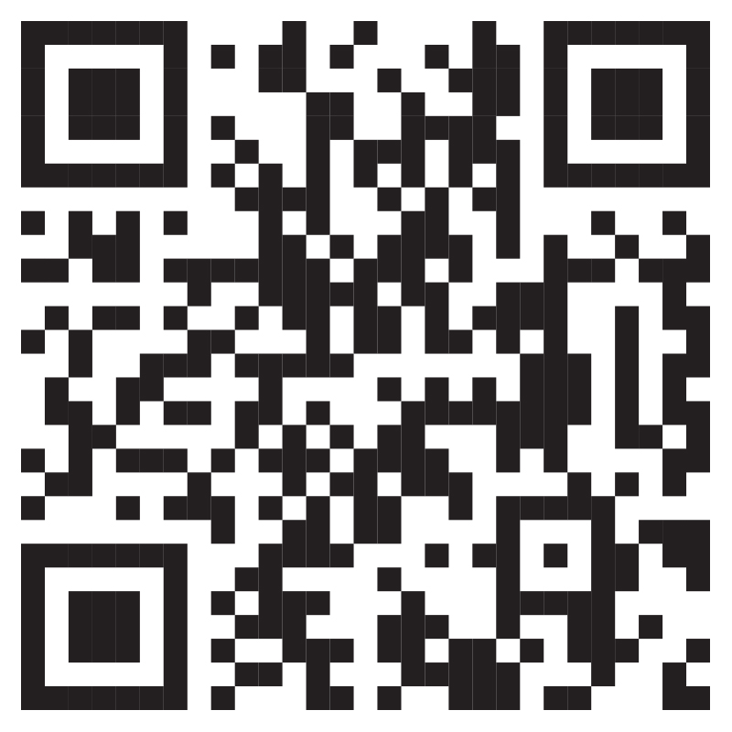
OBRIGADO
observatorioesp.pt

